Slide 1

PLANUL DE ACȚIUNI
PE ANUL 2026
AL JUDEȚULUI BOTOȘANI
PENTRU REALIZAREA OBIECTIVELOR CUPRINSE ÎN PROGRAMUL DE GUVERNARE

Slide 2
Plan întocmit pe baza corespondenței purtate cu serviciile publice deconcentrate ale ministerelor şi ale celorlalte organe ale administrației publice centrale din subordinea Guvernului, organizate la nivelul Județului Botoșani și Inspectoratul Teritorial al Poliției de Frontieră Iași, precum și cu autoritățile administrației publice locale.
Legalitate:
- OUG nr. 57/2019 (Codul administrativ)
- HG nr. 906/2020 (norme de punere în aplicare Cod administrativ)
- Hotărârea Parlamentului nr. 25 din 23 iunie 2025 pentru acordarea încrederii Guvernului- Anexa 2- PROGRAM DE GUVERNARE PSD-PNL-USR-UDMR-Grupul parlamentar al minorităţilor naţionale din Camera Deputaţilor 2025 – 2028.

Slide 3
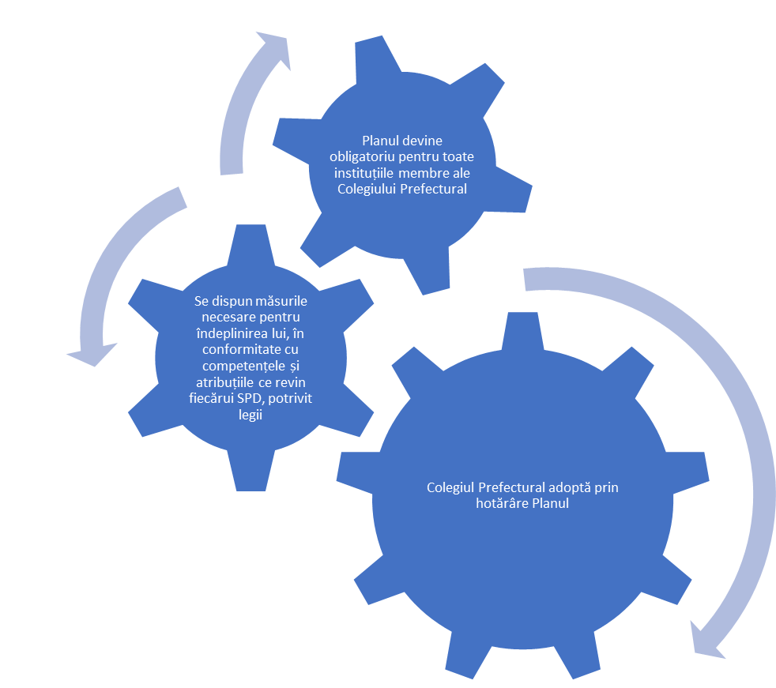

Slide 4
Planul conține informații cu privire la:
Obiectivele asumate în cadrul fiecărui capitol
Acțiunile propuse în cadrul fiecărui obiectiv
Indicatorii planificați
Termenul de realizare
Responsabilitățile asumate

Slide 5
Planul de acțiuni pe anul 2026 al Județului Botoșani are următoarea structură:
-14 capitole și 2 anexe;
-63 obiective;
-279 acțiuni/activități propuse a se realiza în vederea îndeplinirii obiectivelor; la care se adaugă cele 693 obiective de investiții, în continuare, de la nivelul comunităților locale.
-anexa A - obiective de investiții în continuare– finanțate din fonduri de la BS prin programe guvernamentale - 335 la începutul anului 2026
-anexa B - proiecte și obiective de investiții în continuare– finanțate din fonduri europene - numărul acestora ajungând la 358 la începutul anului 2026 (raportate la finalul anului 2025)

Slide 6
NR. CAPITOL | DENUMIRE CAPITOL | Nr. obiective | Nr. acţiuni
Cap. 1 | Dezvoltare, lucrări publice și administrație | 4 | 5
Cap. 2 | Finanțe | 4 | 26
Cap. 3 | Transporturi și infrastructură | 2 | 16
Cap. 4 | Investiții și proiecte europene | 2 | 5
Cap. 5 | Economie – digitalizare, antreprenoriat și turism | 1 | 6
Cap. 6 | Agricultură și dezvoltare rurală | 12 | 45
Cap. 7 | Sănătate | 8 | 18
Cap. 8 | Mediul, ape și păduri | 4 (+3 obiective, transmise de Direcția Silvică Botoșani) | 26
Cap. 9 | Educație și cercetare | 6 | 23
Cap. 10 | Muncă, familie, tineret și solidaritate socială | 10 | 48
Cap. 11 | Cultură | 2 | 18
Cap. 12 | Afaceri interne | 4 | 31
Cap. 13 | Sport | 3 | 9
Cap. 14 | Minorități naționale, culte, românii de pretutindeni | 1 | 3
A. | Investiții în continuare - finanţate din fonduri de la bugetul de stat prin programe guvernamentale | 335 (la care se vor aduna proiectele noi)
B. | Proiecte și investiții în continuare - finanţate din fonduri europene | 358 (la care se vor aduna proiectele noi)

Slide 7
După numărul acțiunilor propus, urmare a consultării, și evidențiat mai sus, în centrul acțiunilor județene, se situează sectoare cheie precum:
Agricultură și dezvoltare rurală;
Mediul, apă și păduri;
Muncă și solidaritate socială;
Educația și cercetare;
Afacerile interne (respectiv ordinea publică și siguranța cetățenilor).

Slide 8

ÎNCHEIERE
Acțiunile stabilite pentru anul 2026 vor fi duse la îndeplinire în funcție de atribuţiile legale ale fiecărei instituţii publice, prezentarea pe larg ale acestora fiind evidențiată în materialul postat pe site-ul instituției noastre la secțiunea Programe și strategii.
Cu prilejul raportărilor trimestriale și semestriale ale modului de realizare a măsurilor adoptate, în contextul Planului de acțiuni județean, se va proceda la analiza stadiului îndeplinirii acțiunilor propuse și a eventualelor dificultăți întâmpinate.
Vă mulțumesc pentru atenția acordată!

